Slide 1





PRD2017
G7
需求变更评审
2018-1-5

Slide 2




01
02
03
04
组内评审
配置管理
需求变更
小组分工

Slide 3
01
02
03
04
组内评审
配置管理
需求变更
小组分工

Slide 4

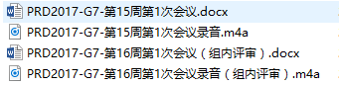
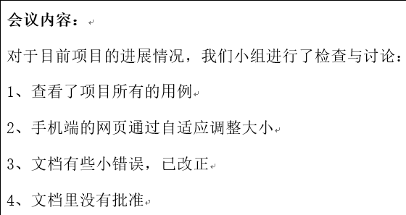
01
组内评审
G7
Notes:
这是阶段性会议和组内评审的记录及阶段性会议的内容

Slide 5
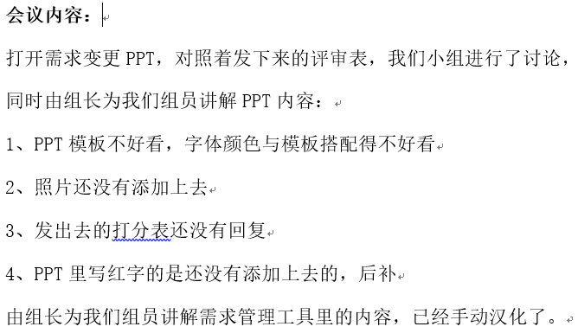
01
组内评审
G7
Notes:
组内评审的内容

Slide 6
02
配置管理

Slide 7
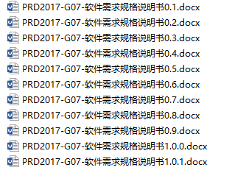
02
配置管理
G7
Notes:
版本管理 微改加0.0.1 小调加0.1

Slide 8
02
配置管理
G7
特性 | 范围
信息发布 | 课程介绍、教师介绍、资料上传与删除
课程选取 | 课程的选取与加入及退出
资料下载 | 资料的下载
交流互动 | 留言板功能，分享交流论坛
答疑功能 | 教师对学生同步的答疑交流
网站管理 | 管理员对上传资料、留言板及用户申请区域开辟空间进行审查管理
特性 | 范围
APP端 | 在安卓和ISO端发布网站
Notes:
该动前的愿景与范围的特性表 左边是要实现的范围 右边是不实现的范围

Slide 9
02
配置管理
G7
特性 | 范围
网站框架 | 登录、注销、找回密码、注册，主页面、所有教师页面、所有课程页面、个人中心页面、搜索页面、论坛页面的跳转
网站主页 | 网站通知、最新消息、热门下载、教师风采、推荐课程的查看
个人中心 | 关注信息与历史动作的查看
课程板块 | 含有课程介绍、教师介绍、课程资料、课程答疑、课程论坛、课程链接、课内搜索功能
论坛板块 | 用户间分享交流的平台
网站管理 | 管理员对网站的多项管理
自适应 | 网站将自适应手机端的访问
Notes:
改动后的特性表

Slide 10
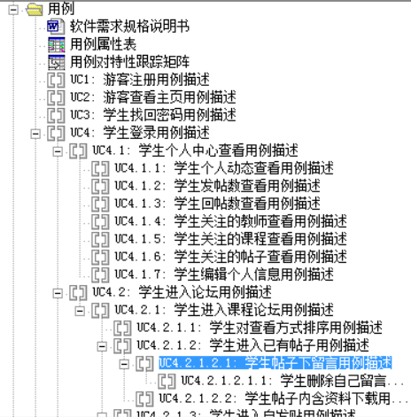
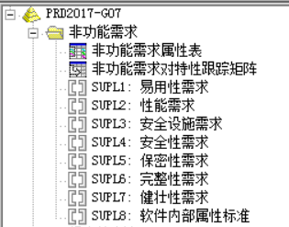
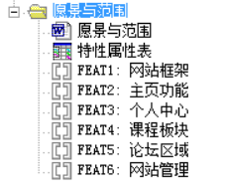
02
配置管理
G7
Notes:
用例、非功能需求以及特性已经全部导入金字塔

Slide 11
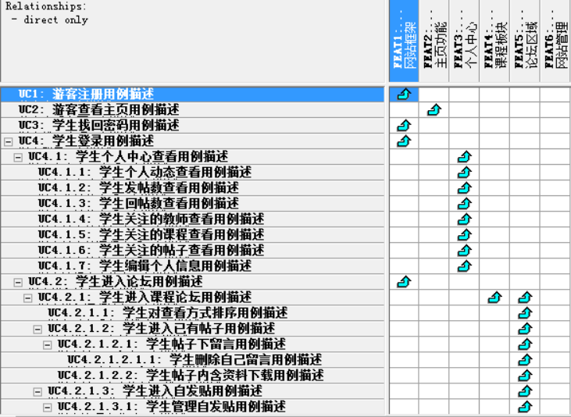
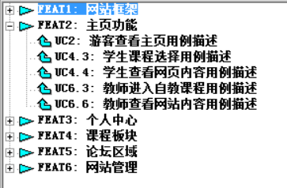
02
配置管理
G7
Notes:
这是用例对应特性的跟踪矩阵和跟踪树

Slide 12
03
需求变更

Slide 13
03
需求变更
G7
个人简介与课程中的教师介绍分别独立。
变更后
个人简介与课程中的教师介绍保持一致。
Notes:
变更

Slide 14
03
需求变更
G7
变更所要求的变化不影响界面原型，所以在视觉上界面原型并没有更改，而是在展示时保证了课程中的教师介绍与个人信息保持一致的功能

Slide 15
03
需求变更
G7
教师编辑个人信息用例描述/测试用例
教师修改教师介绍用例描述/测试用例
管理员修改教师介绍/测试用例
异常 | 1.错误的用户旧密码 2.不一致的新密码 3.更改的个人简介不能更新至课程中的教师介绍 4.网站崩溃
操作步骤 | 操作描述 | 数据 | 期望结果
3 | 输入个人简介：“啊” 点击确定 点击所教课程的教师介绍 | 个人简介：“啊” | 提示修改成功 教师介绍进行了同步的修改
Notes:
文本里是这次变更要改动的东西 框里是具体改动的例子 黄字是改动后的东西

Slide 16
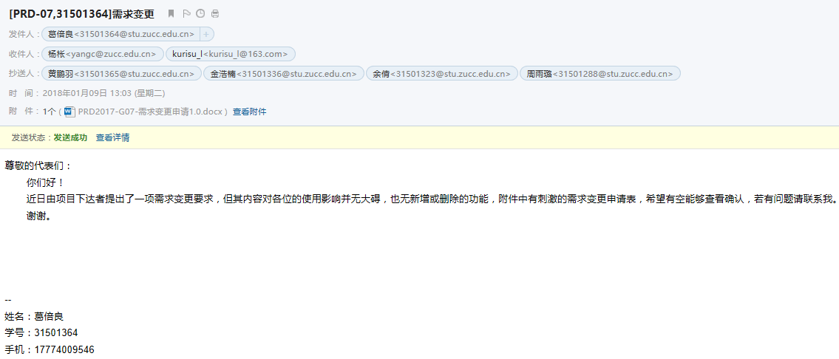
03
需求变更
G7
Notes:
这是变更后影响的两个用例的打分

Slide 17
03
需求变更
G7
新的需求是绝对可行的，与其他功能的冲突十分之小，且执行难度十分之低。

Slide 18
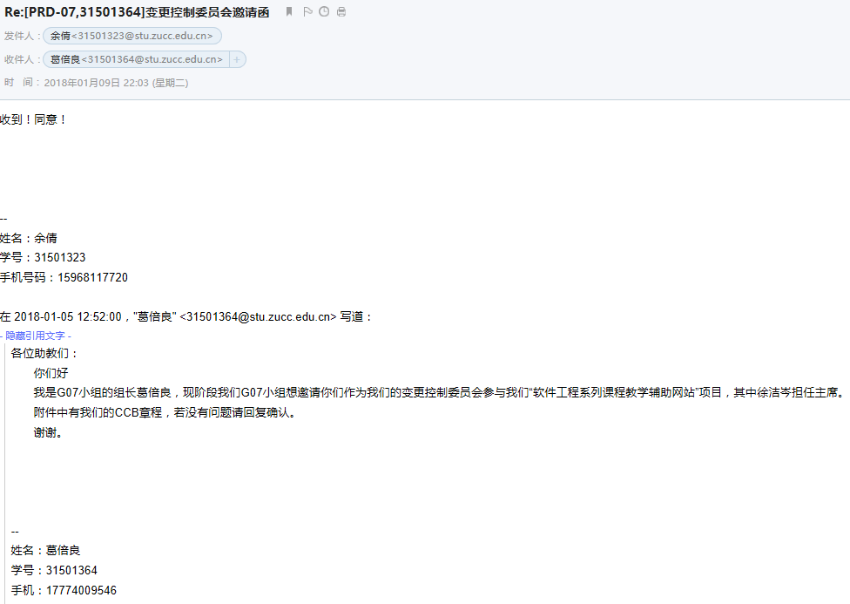
03
需求变更
G7

Slide 19
03
需求变更
G7
姓名 | 职位 | 联系方式 | 办公场所
徐洁岑 | CCB主席 | 31501395@stu.zucc.edu.cn | 问源2-533
于欣汝 | CCB成员（评估者） | 31501359@stu.zucc.edu.cn | 问源2-604
余倩 | CCB成员（验证者） | 31501323@stu.zucc.edu.cn | 问源2-602
黄枭帅 | CCB成员（提交者） | 31501402@stu.zucc.edu.cn | 求真1-607
陈泓见 | CCB成员（请求接收者） | 31501362@stu.zucc.edu.cn | 求真1-530
Notes:
CCB成员

Slide 20
03
需求变更
G7
变更来源 | 杨枨老师 |  | 变更类型 |  | 需求变更 |  |  | 提出时间 | 2017.12.28
变更请求ID | 001 | 相关功能 | 教师介绍 |  | 所属模块 |  | 课程 | 更新日期 | 2018.1.6
需求描述 | 客户要求教师所开课程中的教师介绍与个人中心的教师介绍保持一致。
实现优先级 | 高 | 接收人 | 陈泓见 |  | 提交人 |  | 黄枭帅 | 提交人优先级 | 高
项目 | 软件工程系列课程教学辅助网站
计划发布的版本 | 此变更在修订版本1.0.1时上线。
状态 | 已验证
标题 | 教师简介的修改
验证人 | 余倩 |  |  | 验证时间 |  | 2018.1.6
Notes:
变更申请表

Slide 21
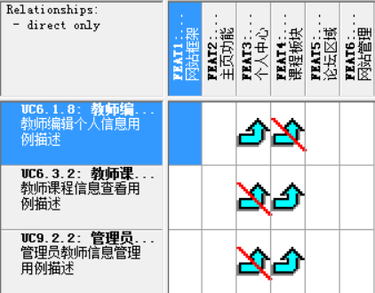
03
需求变更
G7
变更请求ID：001
标题：教师简介的修改
描述：客户要求教师所开课程中的教师介绍与个人中心的教师介绍保持一致。
评估人：葛倍良
准备日期：2017.1.1
预估总时间：5 小时
预估排期影响：无
其他成本影响：无
质量影响：此次变更让系统更符合用户的理想，使产品质量更高。
其他受影响的板块：界面原型中的个人简介与教师介绍，相应的测试用例，用例描述
其他受影响的任务：无
生命周期成本问题：无
Notes:
变更影响分析

Slide 22
03
需求变更
G7
变更之前，项目设计已经接近尾声，且此次变更的影响范围十分之小，执行变更的任务也十分之轻，且不依赖于其他任务，所以决定将该变更调整为最高执行优先级。

Slide 23
04
小组分工

Slide 24
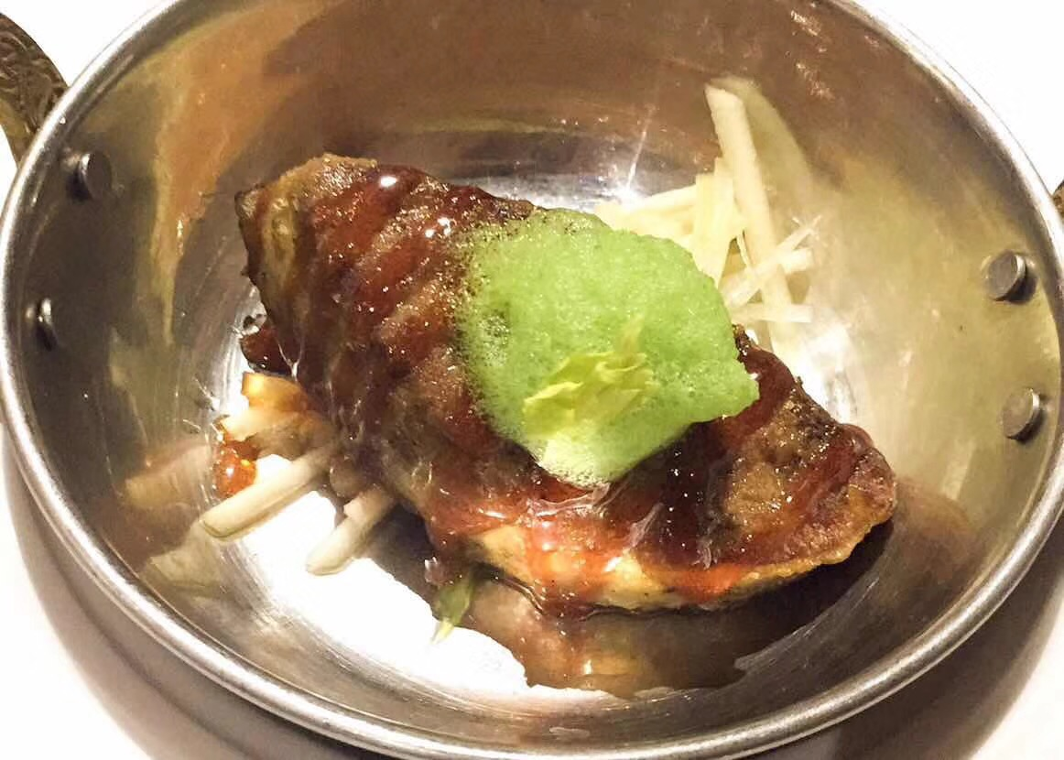
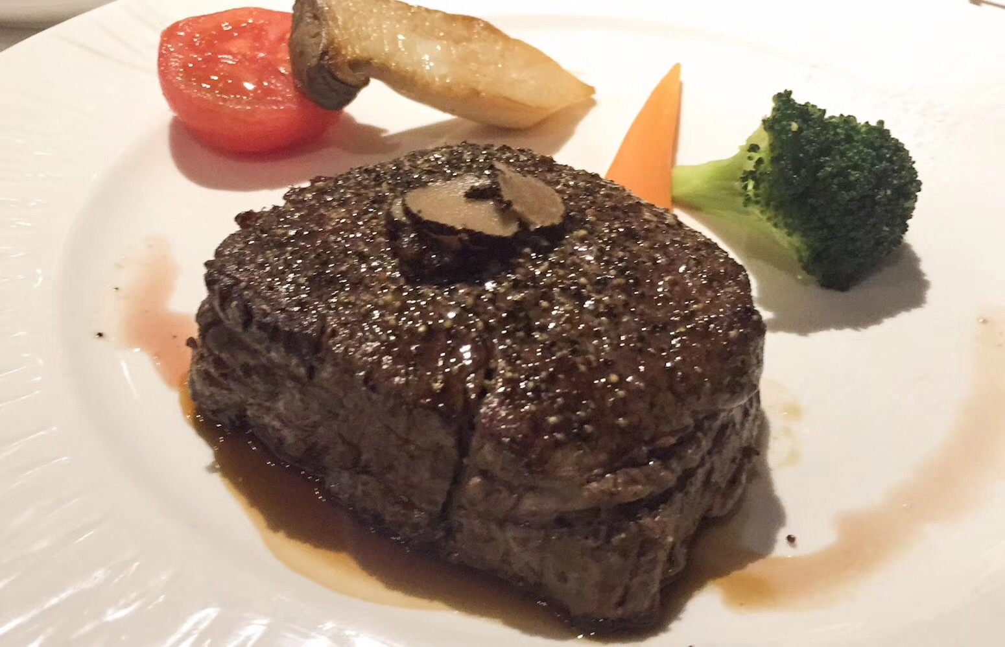



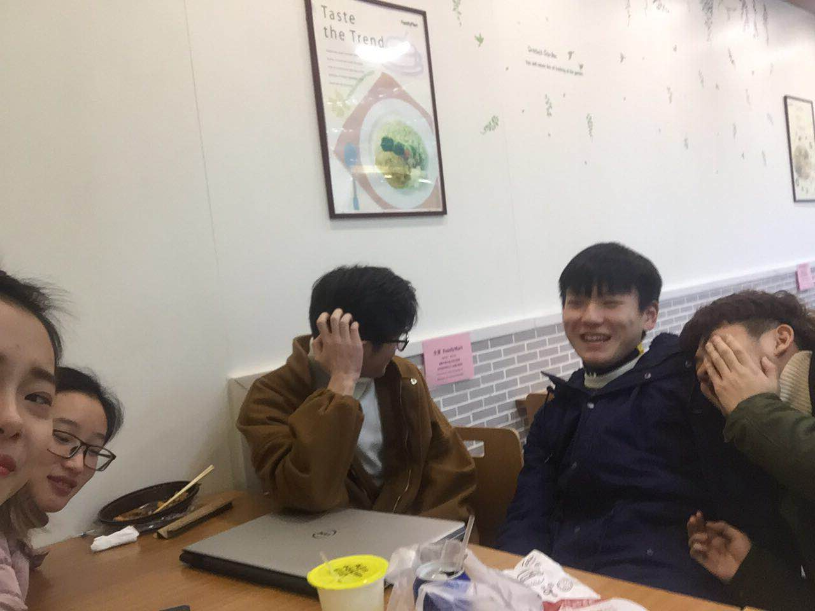

03
小组分工
G7

Slide 25
04
小组分工
G7
葛倍良 93分
Requisite Pro的使用
黄鹏羽 89分
金浩楠 91分
数据字典、用例描述与测试用例的编写。
用例描述，测试用例的编写。
余倩 90分
周雨璐 88分
界面原型与用户手册的制作
测试用例、会议记录与跟新内容的编写

Slide 26
PRD2017
G7
THANK YOU
FOR WATCHING

